Slide 1


TREĆA godišnja eTwinning konferencija

Slide 2
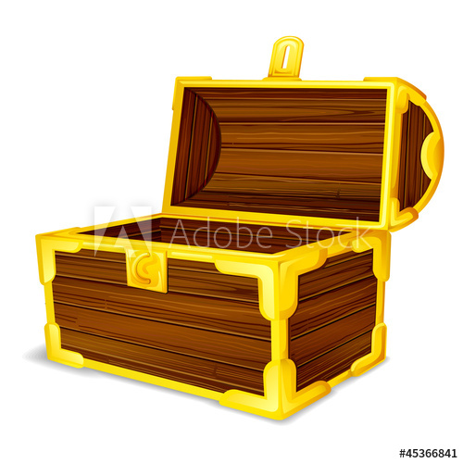



Slide 3



DA LI STE ZNALI???

Slide 4

Uloga: Nastavnik/vaspitač
Želi razmijeniti lijepe ideje i stručno se usavršavati
Predmet : M A T E M A T I K A
Uzrast učenika od 11. do 15. god
18 aktivnih projekata
31 završen projekat

Slide 5



eTwinning ABECEDA / АЗБУКА

Slide 6


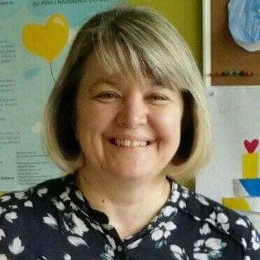


Slide 7


eTwinning ABECEDA / АЗБУКА

Slide 8
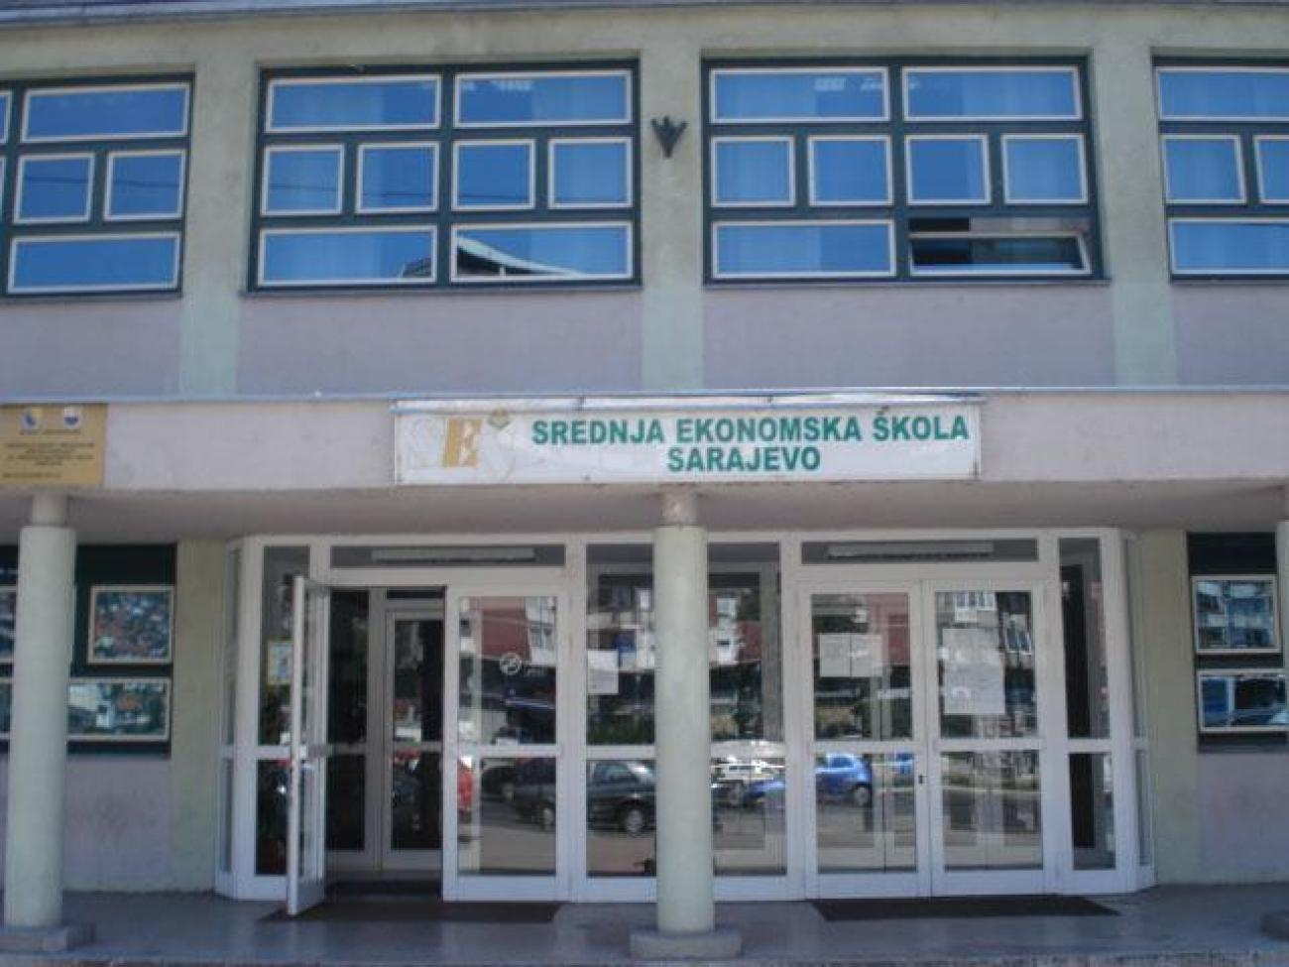



Slide 9


Slide 10
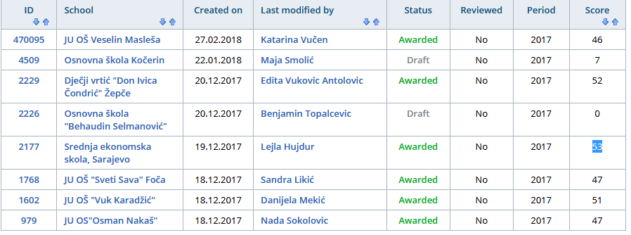

Slide 11


Slide 12
Ona je profesor razredne nastave
Ona smatra da djeca najbolje usvajaju znanja kroz igru
Njena otvorenost i fleksibilnost dovela je do saradnje sa etwinerima u BiH i šire
9 aktivnih projekata
28 zatvorenih projekata

Slide 13


eTwinning ABECEDA / АЗБУКА

Slide 14

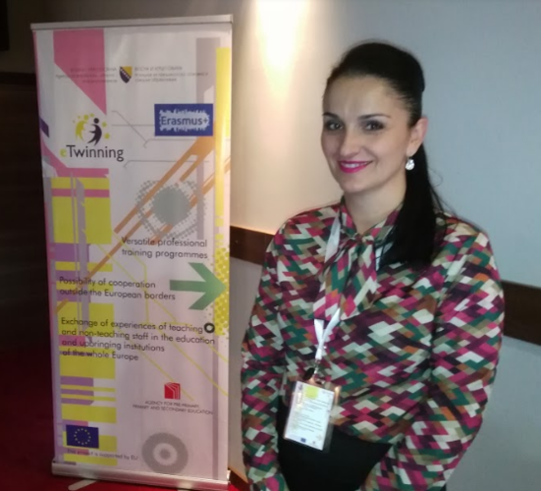

Slide 15

Nastavnik koji smatra da su upornost i ambicija ključ uspjeha
On je eTwinning AMBASADOR u BiH
Nema aktivnih projekata
27 završenih projekata

Slide 16


eTwinning ABECEDA / АЗБУКА

Slide 17




Slide 18

ISTAKNUTI eTwinner

Slide 19
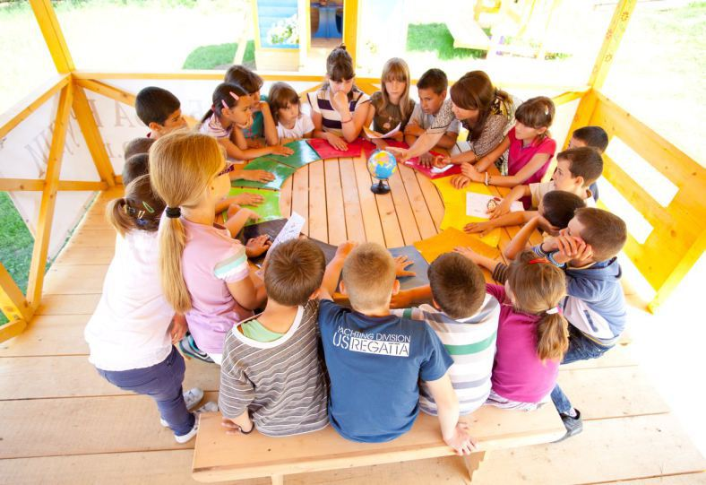


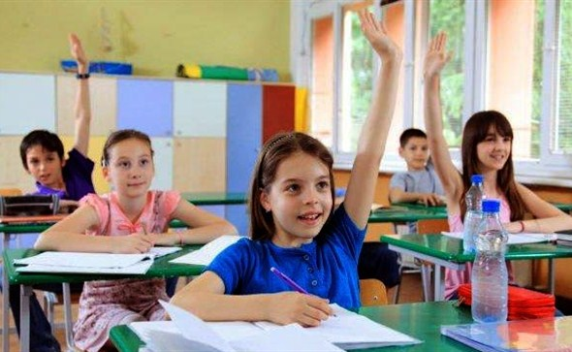
Državna oznaka kvalitata
Evropska oznaka kvaliteta
Osnivač i učesnik u projektima
Komunikacija
Saradnja
Podrška
Integracija
Profesionalni razvoj
Odgovornost
Aktivnost
I što je najvažnije...

Slide 20
eTwinning ABECEDA / АЗБУКА

Slide 21

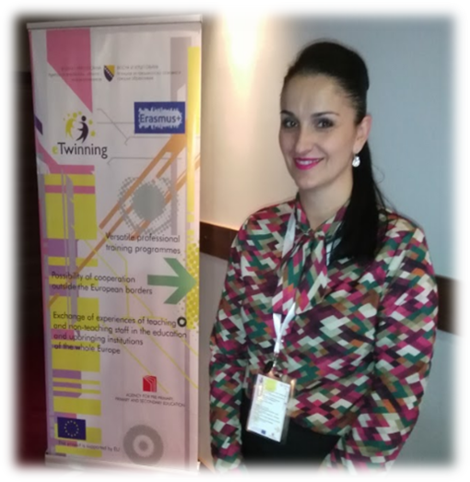


Slide 22


E TWINNING AMBASADOR 2018

Slide 23

Matematički problemi i korišćenje modernih tehnologija u svrhu unapređenja nastave
Nastavnik matematike, koji uživa u onom čim se bavi.
6 aktivnih projekata
38 završenih projekata

Slide 24


eTwinning ABECEDA / АЗБУКА

Slide 25

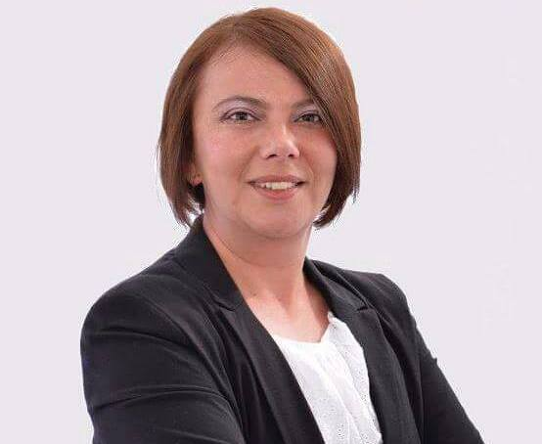

Slide 26
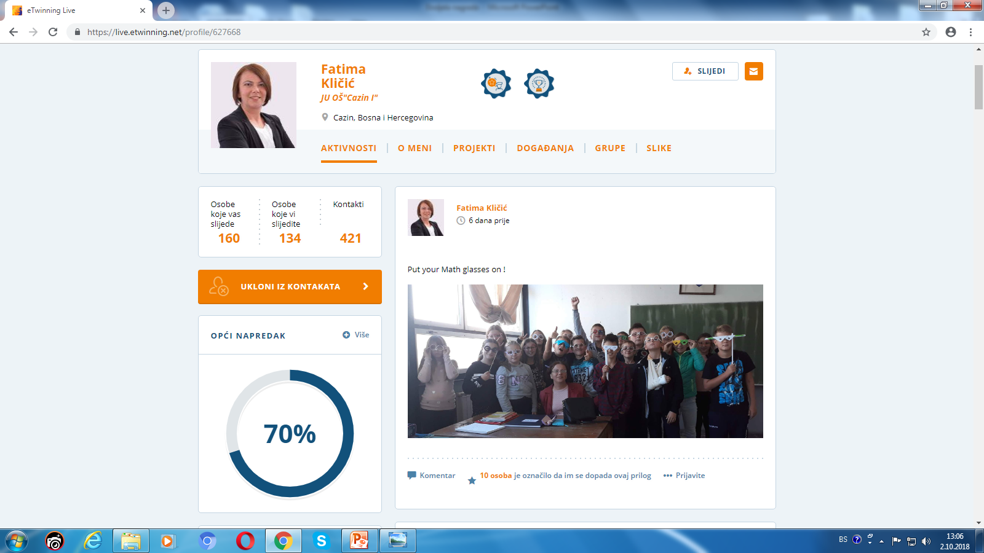

Slide 27

Želimo svim nastavnicima uspješnu eTwinning 2018/2019. godinu
eTwinning tim BiH
etwinningbih@aposo.gov.ba

